Slide 1
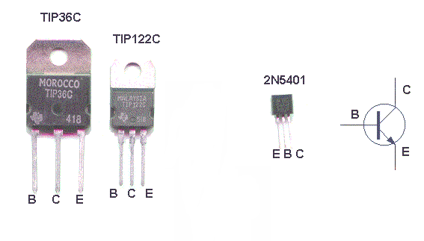
EE530 – Eletrônica Básica I
Transistor Bipolar:
Polarização e
Modelo de Pequenos Sinais
Roberto L. de Orio

Slide 2
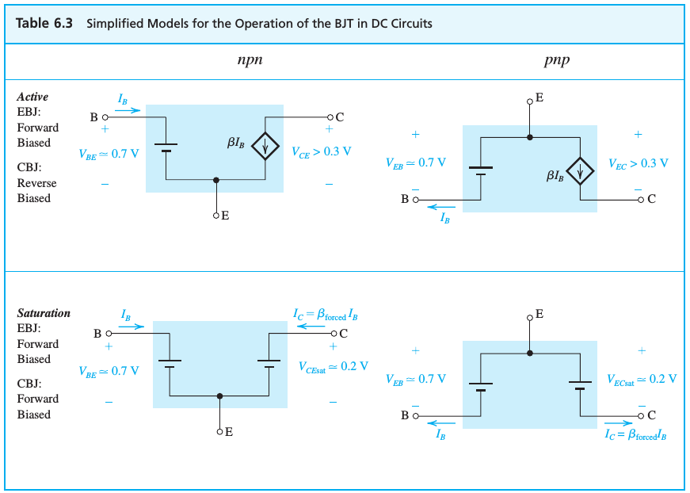
BJT em Análise DC

Slide 3
Polarização do BJT
Localizar o ponto de operação do transistor na curva característica, por exemplo, no gráfico i_{C} – v_{CE}
Estabelecer uma corrente dc constante no coletor/emissor do transistor
Idealmente, insensível às variações de temperatura
Insensível às variações do β

Slide 4
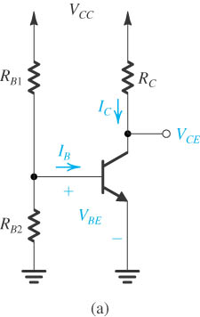
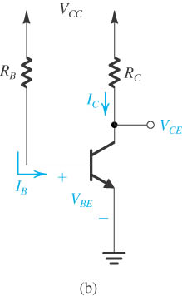
Polarização do BJT
Duas configurações não recomendadas: grande variações de I_{C} e V_{CE}

Slide 5
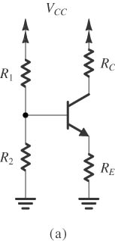
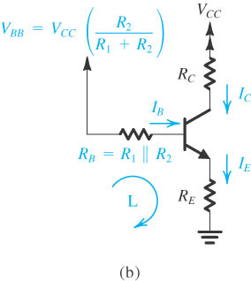
Polarização do BJT: Arranjo Clássico
Utilizando uma fonte de alimentação simples
R_{E} proporciona uma realimentação negativa
Compromissos de projeto:
  Ganho de tensão
  Excursão do sinal
  Resistência de entrada

Slide 6
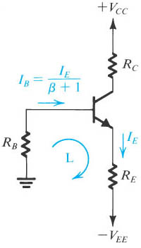
Polarização do BJT: Arranjo Clássico
Utilizando duas fontes de alimentação

Slide 7
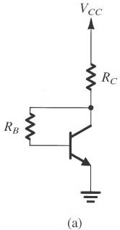
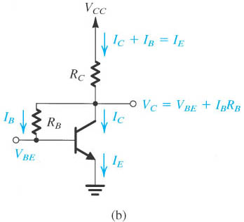
Polarização do BJT
Utilizando resistor de realimentação (negativa) do coletor para base (auto-polarização)
R_{B} determina a excursão máxima do sinal no coletor

Slide 8
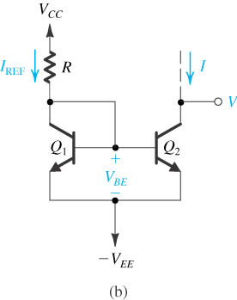
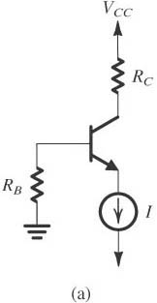
Polarização do BJT
Usando uma fonte de corrente constante (espelho de corrente)
I_{E} independente de variações de e R_{B}
R_{B} pode ser elevado: maior resistência de entrada
Q₂ deve permanecer no modo ativo: V > -V_{EE} + V_{BE}

Slide 9
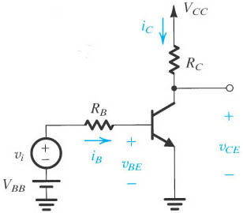
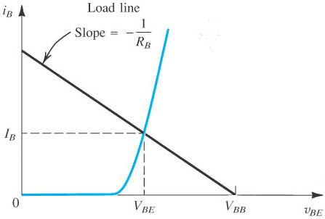
BJT como Amplificador: Análise Gráfica
Determinação do ponto de polarização: reta de carga
Característica de entrada: i_{B} - v_{BE}
  Determinação de I_{B} e V_{BE}

Slide 10
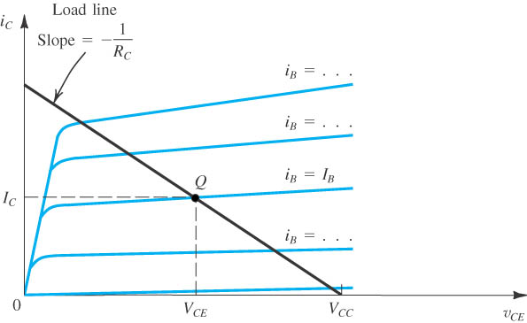
BJT como Amplificador: Análise Gráfica
I_{B} é conhecida
Característica de saída: i_{C} - v_{CE}
  Determinação de I_{C} e V_{CE}
Ponto de polarização ou quiescente: Q

Slide 11
BJT como Amplificador: Análise Gráfica
Operação como amplificador: ponto de polarização Q na região ativa
Deve estar localizado de forma que possibilite a excursão do sinal de saída (~ no centro da região ativa)

Slide 12
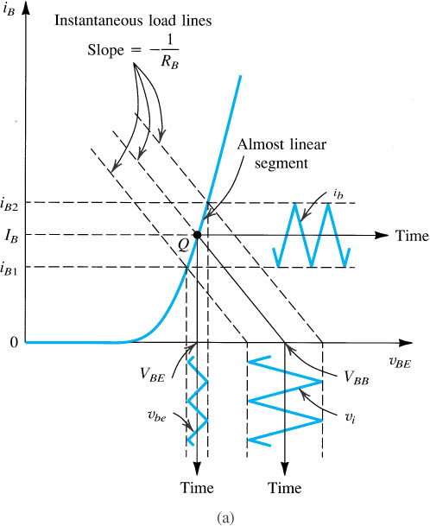
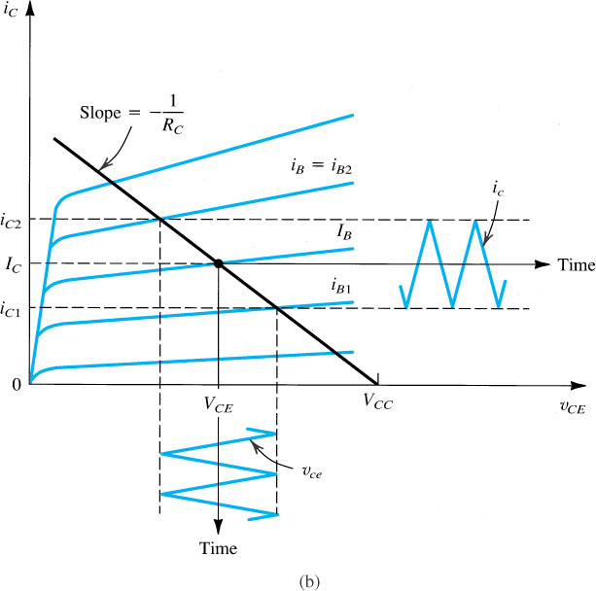
BJT como Amplificador: Análise Gráfica
Entrada: reta de carga instantânea correspondente a V_{BB} + v_{i}(t)
Pequenos sinais: operação linear
Variação de i_{B} corrspondente à v_{i}
Sinal na saída (i_{C} e v_{CE}): ponto de operação se move ao longo da reta de carga da saída em função da variação de i_{B}

Slide 13
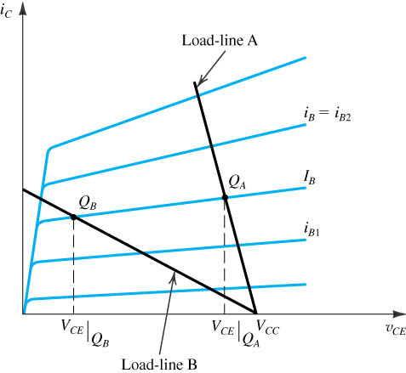
BJT como Amplificador: Análise Gráfica
Ponto de polarização x máxima excursão do sinal
  v_{CE} muito alto: BJT entra em corte
  v_{CE} muito baixo: BJT entra em saturação
Q_{A}: excursão positiva bastante limitada
Q_{B}: excursão negativa bastante limitada

Slide 14
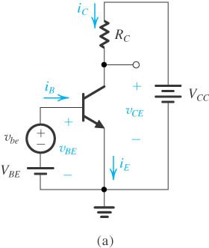
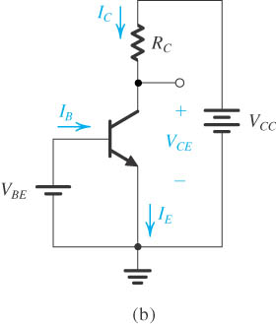
Modelo de Pequenos Sinais
Modo ativo
  JBE diretamente polarizada por V_{BE}
  JBC reversamente polarizada através de V_{CC}
Polarização

Slide 15
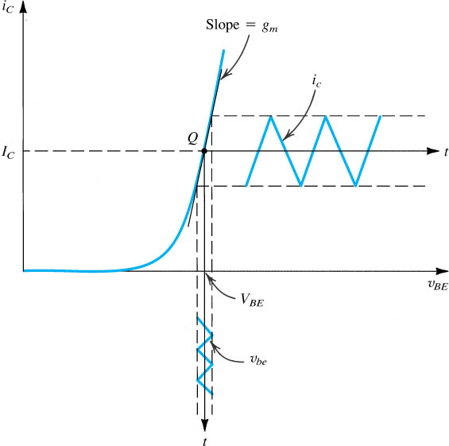
Modelo de Pequenos Sinais
Aproximação de pequenos sinais:
g_{m} = transcondutância

Slide 16
Modelo de Pequenos Sinais
Corrente de base e resistência de entrada da base
Corrente de emissor e resistência de entrada do emissor

Slide 17
Modelo de Pequenos Sinais
Ganho de tensão
g_{m} α I_{C}: ganho tão estável quanto a I_{C}

Slide 18
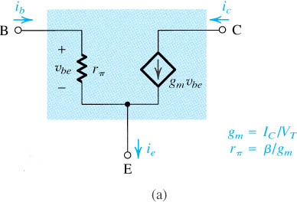
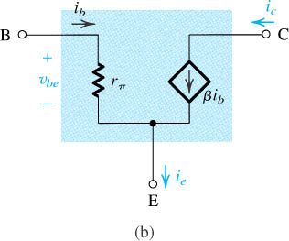
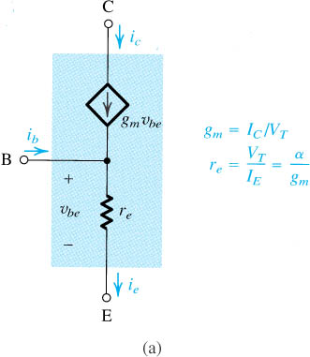
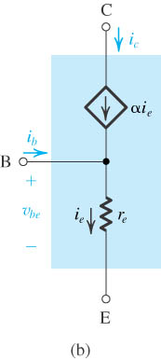
Modelo de Pequenos Sinais
Modelo π-híbrido
Modelo T

Slide 19
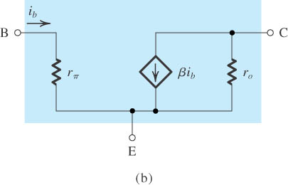
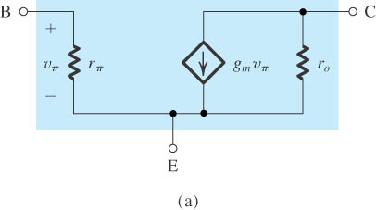
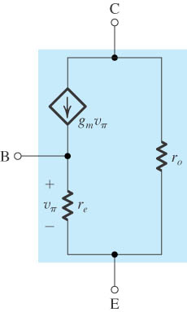
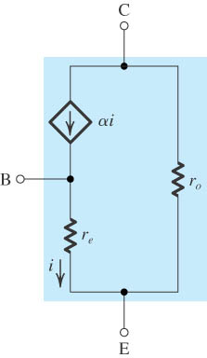
Modelo de Pequenos Sinais com Efeito Early
Modelo π-híbrido
Modelo T

Slide 20
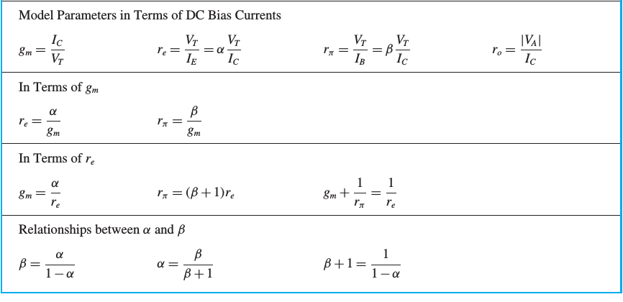
Resumo: Modelo de Pequenos Sinais

Slide 21
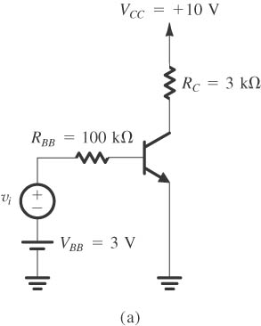
Exemplo
A) Determinar o ganho tensão do circuito abaixo. β = 100.
B) Calcular a amplitude máxima de v_{i} (onda triangular).
C) Para v_{i} máximo, esboçar as formas de onda i_{B}(t), v_{BE}(t), i_{C}(t) e v_{C}(t).

Slide 22
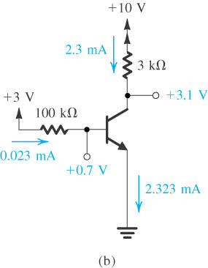
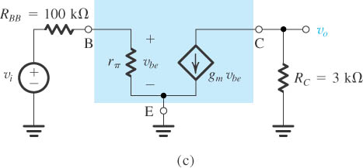
Exemplo
A)

Slide 23
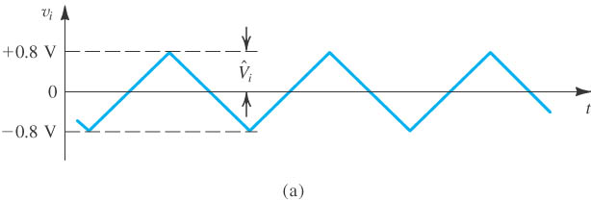
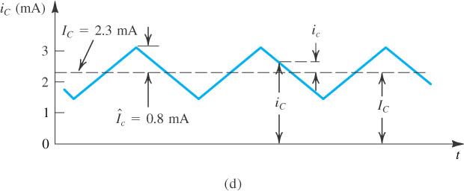
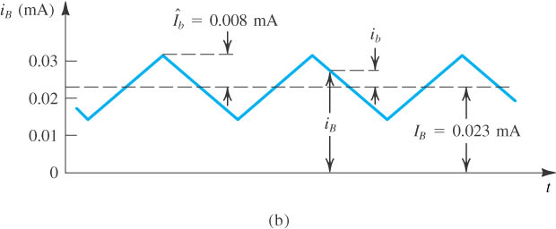
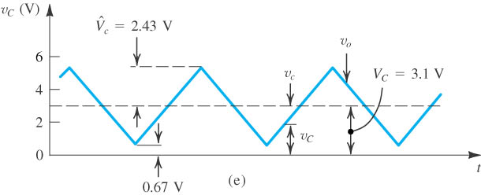
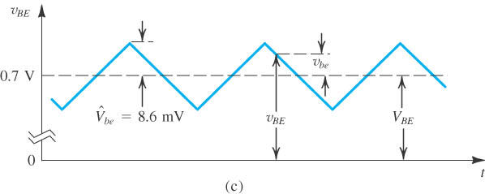
Exemplo
B)
C)

Slide 24
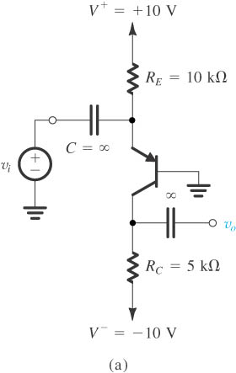
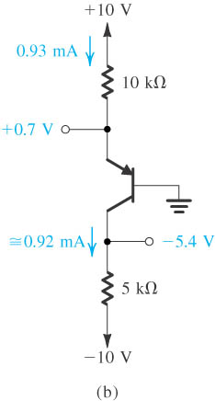
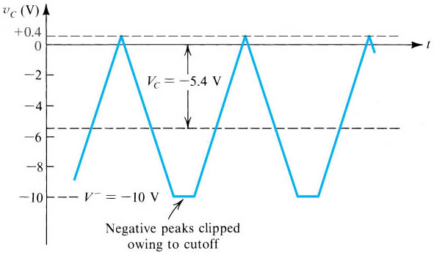
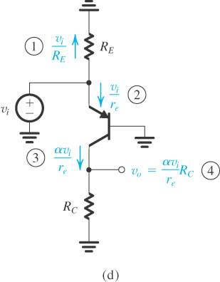
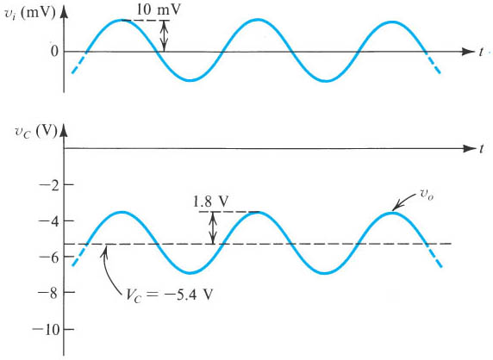
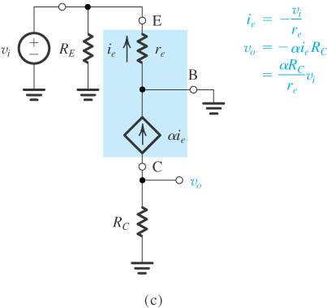
Exemplo
Determinar o ganho de tensão e esboçar v_{C}. β = 100.

Slide 25
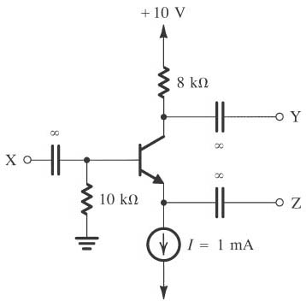
Exercício
Para o circuito abaixo β = 100 e V_{A} = 100 V. Calcule:
A) Tensões dc na base, emissor e coletor.
B) g_{m}, r_{π} e r_{o}.
C) Com Z no terra e v_{s} em X e R_{s} = 2 kΩ e R_{L} = 8 kΩ em Y, calcule o ganho v_{y}/ v_{s.}
D) Qual o ganho se r_{o} é desprezada? Qual o erro na estimativa do ganho?

Slide 26
Sugestão de Estudo
Sedra (5ª ed.) – Capítulo 5, Seção 5.3 – 5.6
Exercícios correspondentes

Slide 27
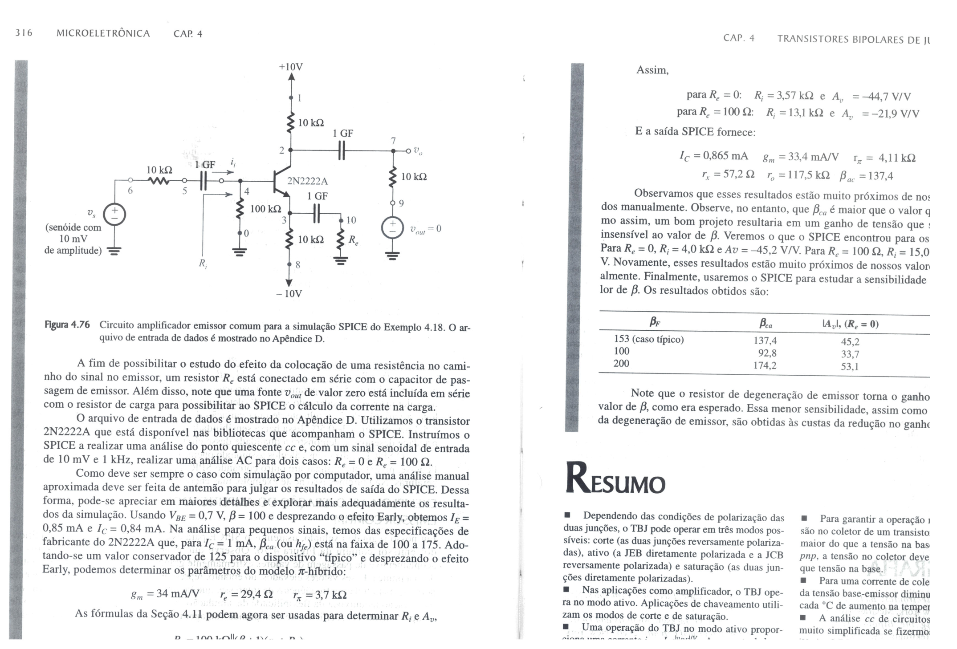
Lista 03 – exercício SPICE

Slide 28
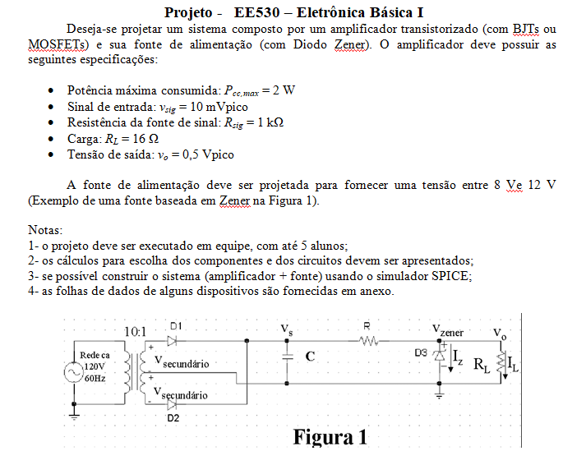
Projeto Final

